Slide 1





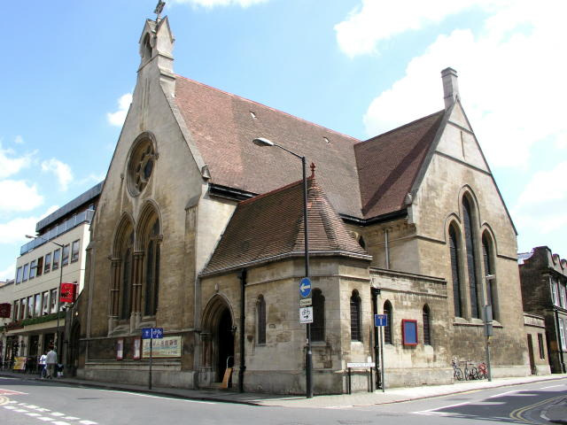
基督徒
正常恋爱
剑桥华人基督教会
韦焜墀牧师
2014-2-16
Cambridge Chinese Christian Church

Slide 2

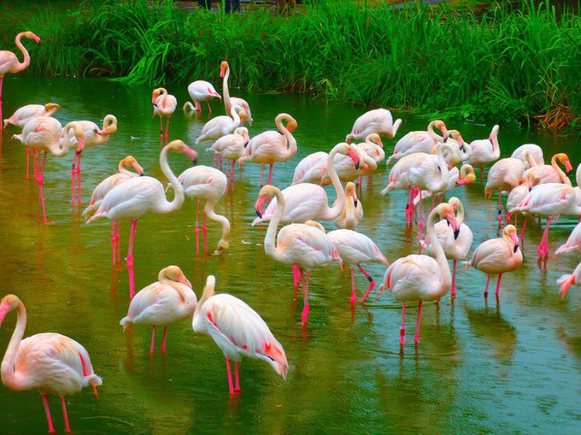
「正常」

Slide 3
圣灵重生的新生命
约1:12-13
林后5:17-18

Slide 4


约1:12-13
凡接待他的、就是信他名的人、他就赐他们权柄、作神的儿女。13 这等人不是从血气生的、不是从情欲生的、也不是从人意生的、乃是从神生的。

Slide 5
林后5:17-18
若有人在基督里、他就是新造的人．旧事已过、都变成新的了。18 一切都是出于神、...

Slide 6
在基督里新生的样式
西3:3-10

Slide 7
西3:3-10
因为你们已经死了、你们的生命与基督一同藏在神里面。5 所以要治死你们在地上的肢体．7 当你们在这些事中活着的时候、也曾这样行过。8 但现在你们要弃绝这一切的事、因你们已经脱去旧人和旧人的行为、10 穿上了新人．这新人在知识上渐渐更新、正如造他主的形像

Slide 8
将神身体献上天天和凡事上作活祭living sacrifice
罗12:1-2

Slide 9
罗12:1-2
所以弟兄们、我以神的慈悲劝你们、将身体献上、当作活祭、是圣洁的、是神所喜悦的．你们如此事奉、乃是理所当然的。不要效法这个世界．只要心意更新而变化、叫你们察验何为神的善良、纯全可喜悦的旨意。

Slide 10
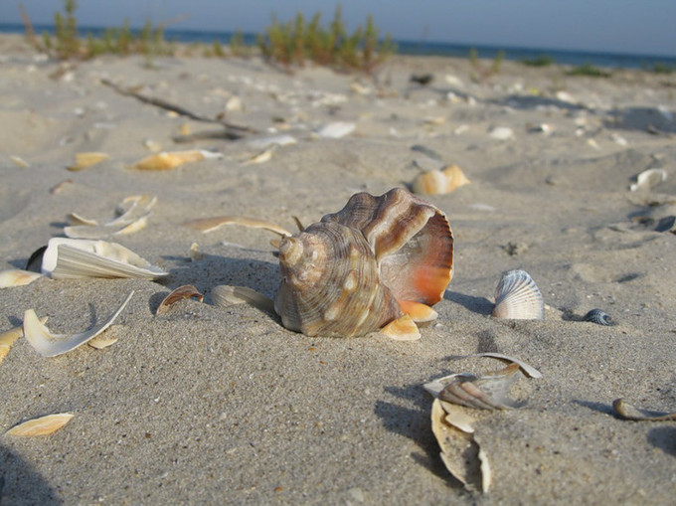
人非禽兽

Slide 11

人不单有类同禽兽的肉体，
更有灵魂 / 生命
创1:27
神就照着自己的形像造人、乃是照着他的形像造男造女。
创2:7
耶和华神用地上的尘土造人、将生气吹在他鼻孔里、他就成了有灵的活人、名叫亚当。

Slide 12

尘土+神的灵吹气 = 活
死 = 归回尘土 (禽兽)
在基督里 – 圣灵重生，活过来
“都变成新的了。”

Slide 13

情欲：EROS

Slide 14
情欲的爱
是神创造动物时的生存技能。
完全不爱食物(例如厌食症)，便会饿死。没有性欲的爱，便不能繁殖后代。

Slide 15
在人类当中，这是最低层的爱，因为只是属于肉体的。
人不是禽兽，是神特别的创造，有神的形像的生命
(灵魂)：
创2:7

Slide 16
人是有自由选择的，因此是可以放緃情欲，也可以克制情欲。
林前9:27
我是攻克己身、
叫身服我．

Slide 17
性关系不是更高一层的爱。爱与性关系是两种不一样的东西。在一个不是以爱建立的关系以外的性关系，便完全是情欲。

Slide 18
真爱的表达是进入一个交托与接纳的委身，所以在婚姻盟约以外的性关系很可能只是放緃情欲。

Slide 19
人非禽兽

Slide 20

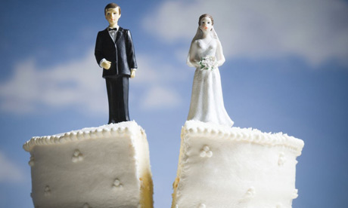
不要从禽兽和世俗学习
把人当作禽兽的「专家」
只是带来
更高的离婚率。

Slide 21

不要从禽兽和世俗学习
世俗的方法：
(1) 玩遊戏

Slide 22
不要从禽兽和世俗学习
玩遊戏：工多艺熟。
多争取经验。

Slide 23

不要从禽兽和世俗学习
世俗的方法：
(2) 购物，逛公司。

Slide 24
不要从禽兽和世俗学习
购物，逛公司：
把异性分作考虑买或不买的东西。「有可能」，「追」，看看有没有「feel」感觉。

Slide 25
不要从禽兽和世俗学习
购物，逛公司：
然后作「男女朋友」，试试看，好像买衣服一样，合适便进一步「上牀」，不合适便分手。

Slide 26
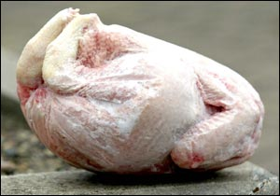
不要从禽兽和世俗学习
世俗的方法：
(3) 人有我有

Slide 27
不要从禽兽和世俗学习
人有我有：
买不到(或买不起)新鲜走地鸡，
冷冻frozen鸡也罢。

Slide 28
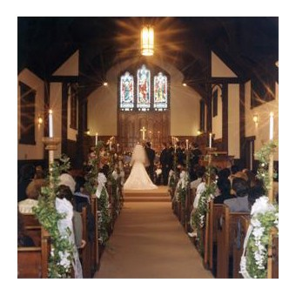
基督徒
正常恋爱

Slide 29

基督徒正常恋爱四步曲
韦牧

Slide 30
基督徒正常恋爱
四步曲，
或三步，但第三步可有个前奏prelude。

Slide 31
创2:20-24
那人便给一切牲畜、和空中飞鸟、野地走兽都起了名．只是那人没有遇见配偶帮助他。21 耶和华神使他沉睡、他就睡了．於是取下他的一条肋骨、又把肉合起来。

Slide 32
22 耶和华神就用那人身上所取的肋骨、造成一个女人、领他到那人跟前。23 那人说、这是我骨中的骨、肉中的肉、可以称他为女人、因为他是从男人身上取出来的。24 因此、人要离开父母、与妻子连合、二人成为一体。

Slide 33
太19:4-6
耶稣回答说、那起初造人的、是造男造女、5 并且说、『因此、人要离开父母、与妻子连合、二人成为一体。』这经你们没有念过麽。6 既然如此、夫妻不再是两个人、乃是一体的了．所以神配合的、人不可分开。

Slide 34

1. 沉睡

Slide 35
沉睡
神配合的...
神使他「沉睡」

Slide 36
沉睡
时候未到，便好好等候。学习爱，建立爱的团体，以友情和神圣的爱为基础的社交圈子(community)，家庭、朋友、教会团契，在基督里建立在情欲以外单纯洁净的友情和亲情。

Slide 37
2. 苏醒

Slide 38
甦醒
耶和华神就用那人身上所取的肋骨、造成一个女人、领他到那人跟前。

Slide 39
甦醒
参创63章
(1) 时候到了。

Slide 40
创63章
2 亚伯拉罕对管理他全业最老的僕人说、请你把手放在我大腿底下。3 我要叫你指著耶和华天地的主起誓、不要为我儿子娶这迦南地中的女子为妻。

Slide 41
甦醒
参创63章
(2) 圣经原则。

Slide 42
创63章
4-8 4 你要往我本地本族去、为我的儿子以撒娶一个妻子。7耶和华天上的主曾带领我离开父家和本族的地对我说话向我起誓、说、我要将这地赐给你的後裔.他必差遣使者在你面前、你就可以从那里为我儿子娶一个妻子。

Slide 43
8 倘若女子不肯跟你来、我使你起的誓就与你无干了、只是不可带我的儿子回那里去。

Slide 44
甦醒
参创63章
(3) 让神引导。

Slide 45
创63章
12 他说、耶和华我主人亚伯拉罕的神阿、求你施恩给我主人亚伯拉罕、使我今日遇见好机会。

Slide 46
42-48 42我今日到了井旁便说、耶和华我主人亚伯拉罕的神阿、愿你叫我所行的道路通达．43 我如今站在井旁对那一个出来打水的女子说、请你把你瓶里的水给我一点喝．44 他若说、你只管喝、我也为你的骆驼打水．愿那女子就作耶和华给我主人儿子所豫定的妻。

Slide 47
45 我心里的话还没有说完、利百加就出来、肩头上扛著水瓶、下到井旁打水．我便对他说、请你给我水喝。46 他就急忙从肩头上拿下瓶来、说、请喝、我也给你的骆驼喝．我便喝了．他又给我的骆驼喝了。

Slide 48
47 我问他说、你是谁的女儿、他说、我是密迦与拿鹤之子彼土利的女儿、我就把环子戴在他鼻子上、把镯子戴在他两手上。

Slide 49
48 随後我低头向耶和华下拜、称颂耶和华我主人亚伯拉罕的神、因为他引导我走合式的道路、使我得著我主人兄弟的孙女、给我主人的儿子为妻。 、

Slide 50
甦醒
参创63章
(4) 人的印證。

Slide 51
49-52
49 现在你们若愿以慈爱诚实待我主人就告诉我．若不然、也告诉我、使我可以或向左、或向右。50 拉班和彼土利回答说、这事乃出於耶和华、我们不能向你说好说歹。

Slide 52
51 看哪、利百加在你面前、可以将他带去、照著耶和华所说的、给你主人的儿子为妻。52 亚伯拉罕的僕人听见他们这话、就向耶和华俯伏在地。

Slide 53
3. 「婚盟」

Slide 54
弗5:31-32
为这个缘故、人要离开父母、
与妻子连合、二人成为一体。
32 这是极大的奥秘、
但我是指着基督和教会说的。

Slide 55
婚盟
二人成为一体。结合之後，
便是「一体」。

Slide 56
太19:6
既然如此、夫妻不再是两个人、乃是一体的了．

Slide 57
林前7:4
妻子没有权柄主张自己的身子、乃在丈夫．丈夫也没有权柄主张自己的身子、乃在妻子。

Slide 58
婚盟
一體的成長：路2:52
耶稣的智慧和身量、(身量或作年纪)并神和人喜爱他的心、都一齐增长。

Slide 59
婚盟
人是按着「身量/ 年纪」不断改变，一体中的二人也是一样。三方面不断的更新和增长：「智慧」、「与神的关係」、
「与人的关係」。

Slide 60
婚盟 - 成長：
自我的認識與接納。
一體也是一樣。

Slide 61
彼前3:7
你们作丈夫的、也要按情理和妻子同住．(情理原文作知识)因他比你软弱、(原文作是软弱的器皿)与你一同承受生命之恩的、所以要敬重他．这样便叫你们的祷告没有阻碍。

Slide 62
林前7:3, 5
3丈夫当用合宜之分待妻子、妻子待丈夫也要如此。5夫妻不可彼此亏负、除非两相情愿、暂时分房、为要专心祷告方可、以後仍要同房、免得撒但趁著你们情不自禁、引诱你们。

Slide 63
婚盟 - 成長：
NB
认识与接纳
在婚後更重要，
而且要不断的认识与接纳。

Slide 64
婚盟 –
「与神的关係」的增長 ：
也包括在神裡面建立真正彰顯神的愛的關係，尤其是夫妻的捨配。每一個人都是神獨特的創造，每一對夫妻也是如此。

Slide 65
婚盟 –
「与神的关係」的增長 ：
一般原則：
弗5:21-33

Slide 66
弗5:21-33
又当存敬畏基督的心、彼此顺服。22 你们作妻子的、当顺服自己的丈夫、如同顺服主．23 因为丈夫是妻子的头、如同基督是教会的头．他又是教会全体的救主

Slide 67
24 教会怎样顺服基督、妻子也要怎样凡事顺服丈夫。25 你们作丈夫的、要爱你们的妻子、正如基督爱教会、为教会捨己．26 要用水藉著道、把教会洗净、成为圣洁、

Slide 68
27 可以献给自己、作个荣耀的教会、毫无玷污皱纹等类的病、乃是圣洁没有瑕疵的。28 丈夫也当照样爱妻子、如同爱自己的身子．爱妻子、便是爱自己了。

Slide 69
29 从来没有人恨恶自己的身子、总要保养顾惜、正像基督待教会一样．30 因我们是他身上的肢体。〔有古卷在此有就是他的骨他的肉〕...33 然而你们各人都当爱妻子、如同爱自己一样．妻子也当敬重他的丈夫。

Slide 70
婚盟 –
「与神的关係」的增長 ：
摘要：丈夫 - 以真理(道)来建立家庭，以捨己的爱让妻子感到温暖和饱足(保养nourish, fatten、顾惜cherish, keep warm)，作头(作领袖承担责任)。

Slide 71
婚盟 –
「与神的关係」的增長 ：
妻子 - 敬重、顺服。

Slide 72
婚盟 –
「与人的关係」的增長 ：
共同进退，
对所有人(父母、亲友)夫妻之间不分你我。

Slide 73
前奏prelude

Slide 74
婚盟 – 前奏prelude ：
从二人
朝着一体的改变。
开始认识与接纳，
并探讨如何建立神喜悦的一体。

Slide 75
好好恋爱
［王祖蓝/彭家丽］

Slide 76

(我）我的天父，
可否让我好好地谈恋爱，
不再流泪，不再伤痛，
不再聚合又要分开。
我的天父，我只想要安稳地找个人来爱，
请让我知道那个人在不在。

Slide 77

(主）我的孩子，
难道你忘记了我就是爱，
学懂爱我，学懂爱你自己，你就懂好好恋爱。
我的孩子，何不尝试安静地慢慢去等待，
你就会知道那个人在不在。

Slide 78
(主）你是否愿意相信，(我）愿意相信，
(主）每时每刻都在我手里，
(我/主）
没有事情是太早或是太迟。
没有事情是太早或是太迟。

Slide 79
(我）爱我的主，我愿意相信，
(主）愿意相信，
(我）万事万物都在你手里，
(主）我教你顺服，我的旨意。
(我）你教我顺服，你的旨意。

Slide 80
(主）我的孩子，
难道你忘记了我就是爱，
学懂爱我，学懂爱你自己，你就懂好好恋爱。
我的孩子，何不尝试安静地慢慢去等待，
你就会知道那个人在不在。

Slide 81
(主）你是否愿意相信，(我）愿意相信，
(主）每时每刻都在我手里，
(我/主）
没有事情是太早或是太迟。
没有事情是太早或是太迟。

Slide 82
(我）爱我的主，我愿意相信，
(主）愿意相信，
(我）万事万物都在你手里，
(主）我教你顺服，我的旨意。
(我）你教我顺服，你的旨意。

Slide 83
(主）你是否愿意相信，(我）愿意相信，
(主）每时每刻都在我手里，
(我/主）
没有事情是太早或是太迟。
没有事情是太早或是太迟。

Slide 84
(我）爱我的主，我愿意相信，
(主）愿意相信，
(我）万事万物都在你手里，
(主）我教你顺服，我的旨意。
(我）你教我顺服，你的旨意。

Slide 85
(我）爱我的主，我愿意相信，
(主）愿意相信，
(我）万事万物都在你手里，
(主）我教你顺服，我的旨意。
(我）你教我顺服，你的旨意。

Slide 86
好好恋爱

